Slide 1
Квиз ко дню матери

Slide 2
1 тур

Slide 3
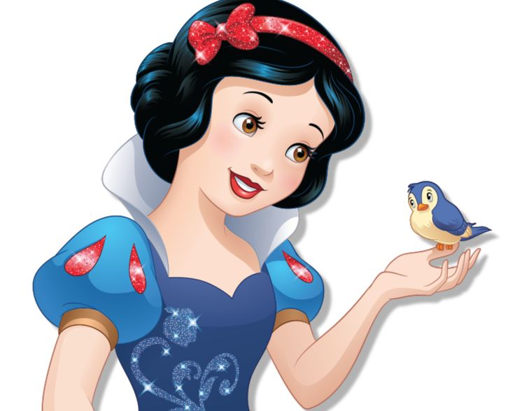
Что объединяет картинки?

Slide 4
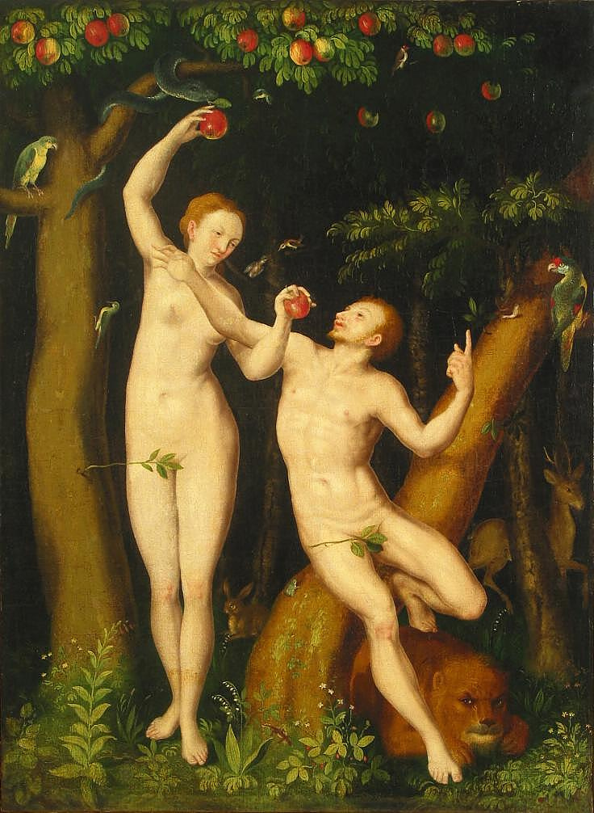

Slide 5
2 тур

Slide 6
Так звали мать великого полководца Александра Македонского.
А ещё так называются соревнования, состязания какого-либо рода, имеющее целью выявить наиболее достойных из числа его участников.

Slide 7
Олимпиада

Slide 8
Её имя – Надежда Осиповна. Она – мать гениального поэта, чьё имя знает весь мир. Однако, сам поэт прославил имя не матери, а своей няни: Арины Родионовны. Назовите имя поэта.

Slide 9
А.С. Пушкин

Slide 10
Она родилась в селе Константиново 20 января 1875 года (имя получила по святцам). 21 сентября 1895 года у неё появился на свет первый выживший ребёнок – Серёжа, который в будущем станет великим русским поэтом и напишет матери следующие строки: «Ты жива ещё, моя старушка?» Назовите имя и фамилию этой матери.

Slide 11
Татьяна Есенина (1875-1955)

Slide 12
3 тур

Slide 13
Атмосферное явление, скопление воды в воздухе, образованное мельчайшими частичками водяного пара...

Slide 14
туМАн

Slide 15
Навигационный ориентир, который используется для опознавания берегов, определения местонахождения судна. Может быть стационарным, плавучим.

Slide 16
МАяк

Slide 17
Дисциплина лёгкой атлетики, представляющая собой забег на дистанцию 42 километра 195 метров.

Slide 18
МАрафон

Slide 19
Художник, который специализируется на изображении моря и океана.

Slide 20
МАринист

Slide 21
Небольшой кокошник, сделанный из металлов и отделанный драгоценными камнями, знак царской власти на Востоке, служивший украшением государей. Головное украшение в виде венца

Slide 22
ДиадеМА

Slide 23
Чёрный ящик

Slide 24
В Китае существует древняя традиция: если идешь в гости на Новый год, захвати с собой пару этих фруктов. Потом, когда соберёшься возвращаться, тебе тоже подарят два таких фрукта. Пара ИХ переводится как золото и означает удачу и богатство.

Slide 25
МАндарин

